Slide 1


00/00/0000
17:20
Laboratorio Estructuras de Datos
Aux.

Slide 2



TABLA HASH - BLOCKCHAIN
ESTRUCTURAS DE DATOS
Escuela de Ingenieria de Ciencias Y Sistemas
Facultad de Ingenieria
Universidad de San Carlos de Guatemala

Slide 3



Agenda
Recursos
RECORDATORIOS
BLOCKCHAIN
FORO 10
Dudas
Tabla Hash
Blockchain
Ejemplo

Slide 4
SEGURIDAD
"Trabajar con seguridad es trabajar con dignidad"

Slide 5
COMPETENCIA(S) QUE DESARROLLAREMOS
Utiliza técnicas de hashing y comprensión aplicando algoritmos como Huffman y Tablas Hash para optimizar el almacenamiento y recuperación de datos
Desarrolla soluciones que integran blockchain y criptografía implementando algoritmos de consenso y cifrado para asegurar la integridad y seguridad de los datos

Slide 6
TABLAS DE DISPERSIÓN

Slide 7
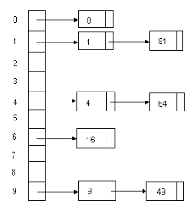
¿QUÉ SON?
Las tablas de dispersión son una estructura de datos que permite el almacenamiento y la recuperación eficiente de datos mediante el uso de una función especial llamada función de dispersión o función hash. Estas tablas utilizan una técnica conocida como hashing para mapear claves o identificadores a posiciones específicas dentro de una tabla, lo que facilita el acceso rápido a los datos. A diferencia de otras estructuras de datos, como los arreglos o las listas enlazadas, las tablas de dispersión no almacenan los elementos en orden secuencial, sino que utilizan una función de hash para calcular la posición de almacenamiento de cada elemento.

Slide 8

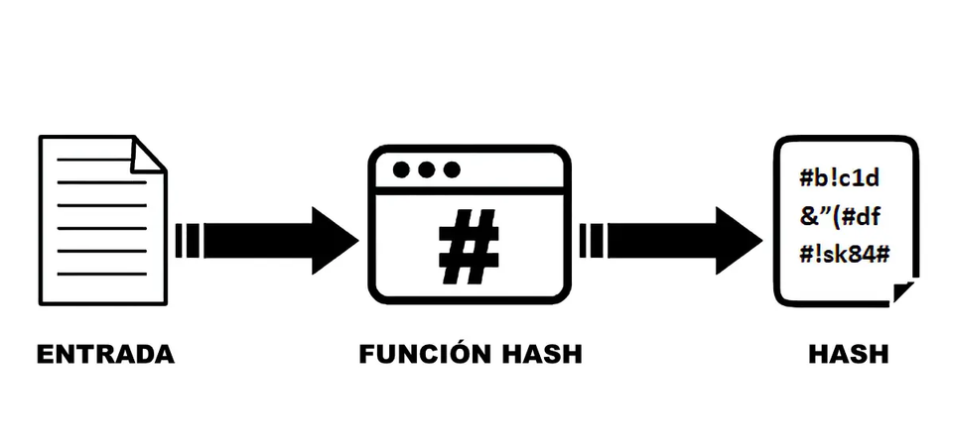
FUNCIÓN DE HASHING: CLAVE PARA LAS TABLAS DE DISPERSIÓN
La función de hashing es un componente fundamental de las tablas de dispersión. Toma una clave como entrada y devuelve un valor hash único, que se utiliza para determinar la posición de almacenamiento del elemento asociado.
La función de hash debe ser determinística, es decir, debe producir el mismo valor hash para la misma clave en cada invocación.
Una buena función de hash distribuye uniformemente las claves en la tabla, minimizando las colisiones y garantizando un acceso eficiente a los datos.

Slide 9
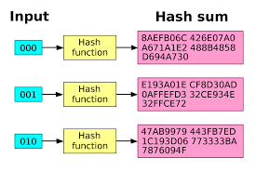
PROCESO DE HASHING
Veamos cómo funciona el proceso de hashing en las tablas de dispersión:
Se aplica la función de hash a la clave del elemento.
El valor hash resultante se traduce en una posición de la tabla de dispersión.
El elemento se almacena en esa posición.
Cuando se necesita recuperar un elemento, se aplica la función de hash a la clave buscada y se busca en la posición correspondiente de la tabla.
Si la función de hash es efectiva, este proceso permite un acceso rápido y eficiente a los datos, incluso en grandes conjuntos de información.

Slide 10
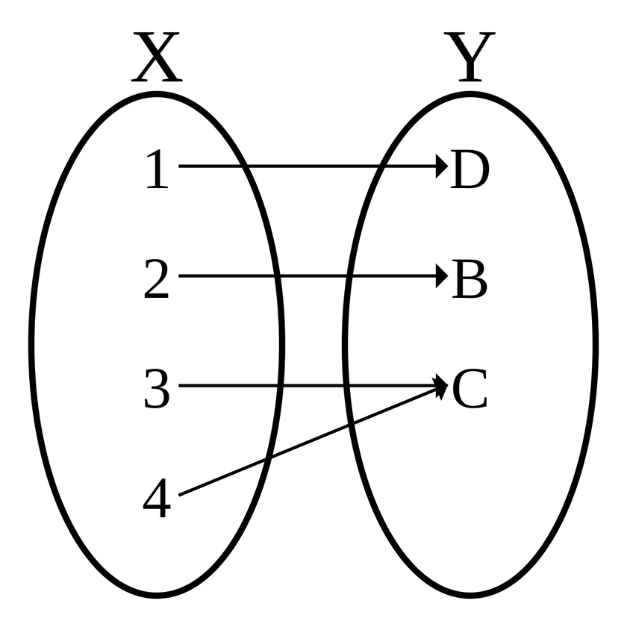

RESOLUCIÓN DE COLISIONES EN TABLAS DE DISPERSIÓN
Las colisiones ocurren cuando dos o más elementos tienen el mismo valor hash y, por lo tanto, se asignan a la misma posición en la tabla de dispersión. Es crucial tener estrategias para manejar estas situaciones.
La resolución de colisiones es el proceso de gestionar las colisiones que se producen en una tabla de dispersión, garantizando que los datos se almacenen y recuperen correctamente.

Slide 11
MÉTODOS COMUNES DE RESOLUCIÓN DE COLISIONES
Encadenamiento
Direccionamiento Abierto
En el método de encadenamiento, cada posición de la tabla de dispersión contiene una lista enlazada de elementos que han colisionado en esa posición.
Cuando ocurre una colisión, el nuevo elemento se agrega a la lista enlazada correspondiente en esa posición, lo que permite múltiples elementos asociados a la misma clave.
El encadenamiento es una solución simple y efectiva para las colisiones, ya que no requiere espacio adicional en la tabla y permite una alta carga de elementos.
En el método de direccionamiento abierto, cuando ocurre una colisión, se busca una nueva posición dentro de la tabla de dispersión para almacenar el elemento adicional.
Esta nueva posición se determina utilizando una técnica de exploración, como la exploración lineal o la exploración cuadrática, que busca una posición vacía en la tabla.
El direccionamiento abierto puede ser más eficiente en términos de espacio que el encadenamiento, ya que no requiere estructuras de datos adicionales, pero puede ser más complicado de implementar y puede tener peor rendimiento en casos de alta carga.

Slide 12
TAMAÑO Y REDISPERSIÓN (REHASHING)
¿Qué es el Tamaño en una Tabla Hash?
¿Qué es la Redispersión (Rehashing)?
El tamaño de una tabla hash se refiere al número de cubetas (buckets) disponibles para almacenar datos.
Tamaño inicial:
Generalmente se elige un número primo (ej. 7, 17, 31) para minimizar colisiones.
Un tamaño demasiado pequeño aumenta las colisiones; uno demasiado grande desperdicia memoria.
El rehashing es el proceso de redimensionar una tabla hash y reubicar todos sus elementos para mantener la eficiencia.
¿Por qué es necesario?
Si la tabla se llena demasiado, las colisiones aumentan y las operaciones (inserción, búsqueda) se vuelven más lentas (O(n) en el peor caso).
El rehashing garantiza que la tabla siga operando en tiempo constante promedio (O(1)).

Slide 13
INTRODUCCIÓN A
BLOCKCHAIN

Slide 14
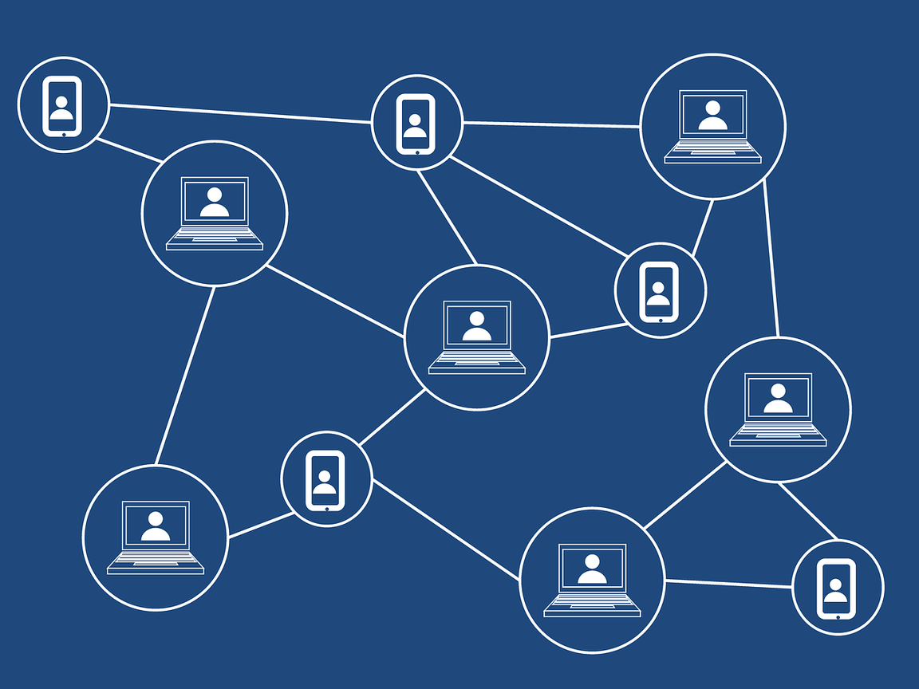
¿QUÉ ES
Blockchain?
En un blockchain cada bloque contiene información.

Slide 15
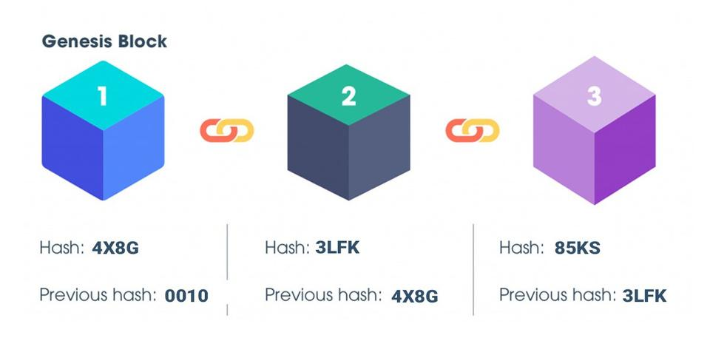
ESTRUCTURA DE UN BLOQUE EN BLOCKCHAIN
GENESIS BLOCK (BLOQUE GÉNESIS)
Es el primer bloque de una blockchain, creado manualmente y sin referencia a un bloque anterior.
Un bloque es la unidad fundamental de una blockchain. Contiene datos transaccionales y metadatos que garantizan su integridad y orden en la cadena.

Slide 16

Características Clave
Descentralización Inmutabilidad Transparencia Trazabilidad Consenso

Slide 17
CONCEPTOS CLAVE APRENDIDOS
Hash
Blockchain
Genesis Block

Slide 18
REFERENCIAS
Cormen, T. H., Leiserson, C. E., Rivest, R. L., & Stein, C. (2009). Introduction to Algorithms (3rd ed.). MIT Press.
Explicación detallada de funciones hash, colisiones y rehashing (Cap. 11).
Menezes, A. J., van Oorschot, P. C., & Vanstone, S. A. (1996). Handbook of Applied Cryptography. CRC Press.
Funciones hash criptográficas y su aplicación en estructuras de datos (Cap. 9).

Slide 19

¡GRACIAS POR SU ATENCIÓN!
DUDAS
RECUERDA QUE TENEMOS NUESTRO FORO SEMANAL DONDE PUEDES CONSULTAR CUALQUIER DUDA QUE TE SURJA EN LA SEMANA

